Slide 1
MHW3
Giovanni Salamone
O46002305
26/04/2021

Slide 2
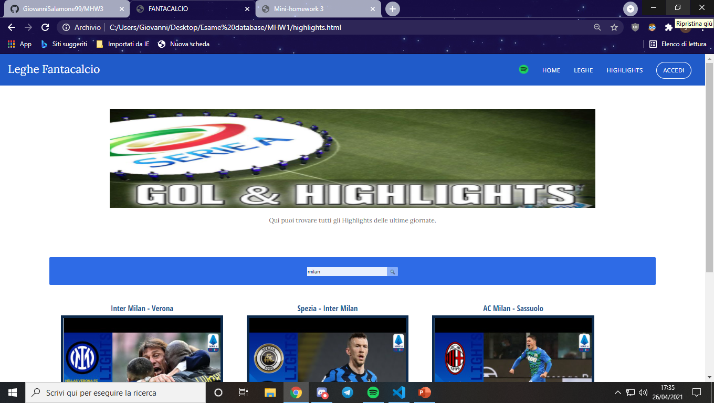
Layout pagina con API REST senza autenticazione
L’ api usata per questa pagina è quella di scorebat ed è senza autenticazione,
questo significa che possiamo accedere alle risorse attraverso un endpoint che
permette di avere a disposizione la maggior parte degli highlights dei maggiori
campionati europei.

Slide 3
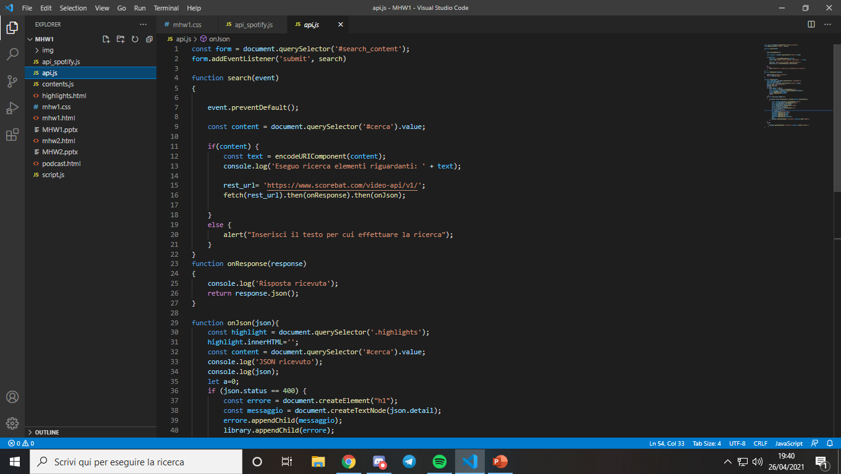
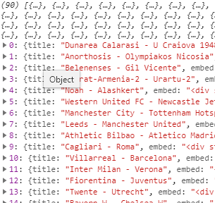
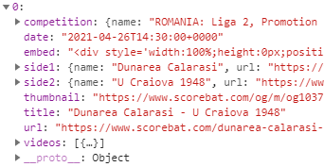
Formato richiesta
RICHIESTA
RISPOSTA

Slide 4
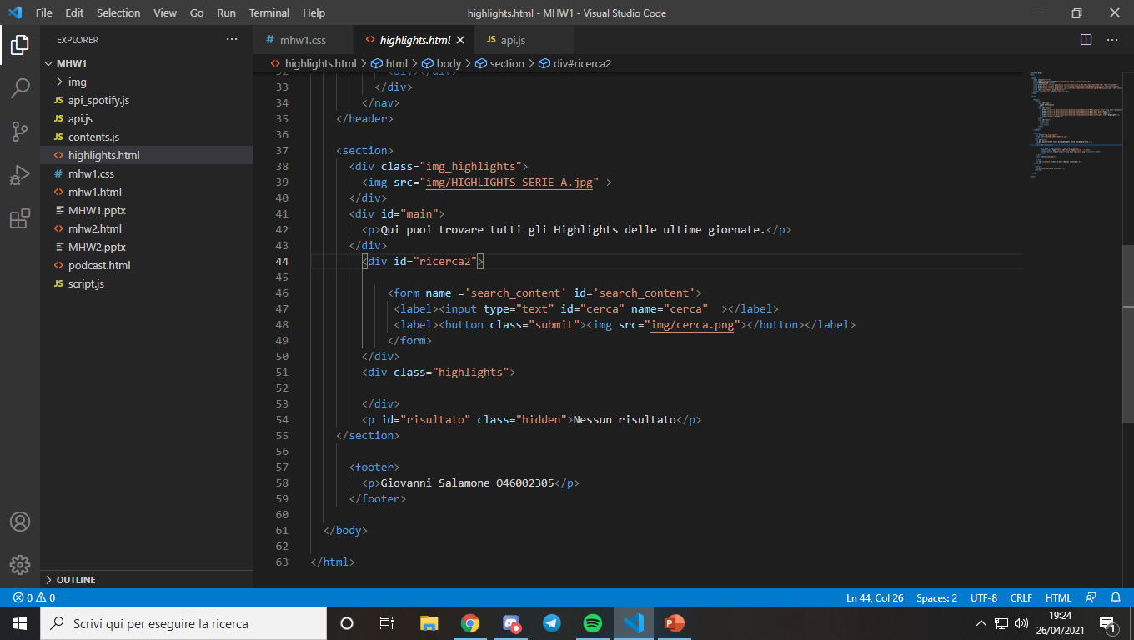
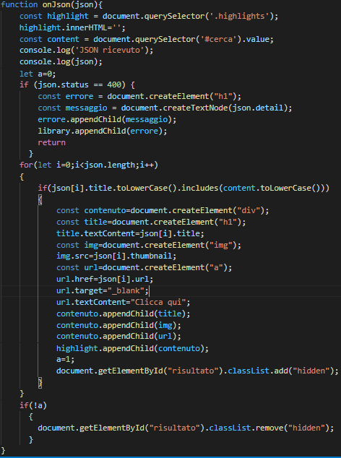
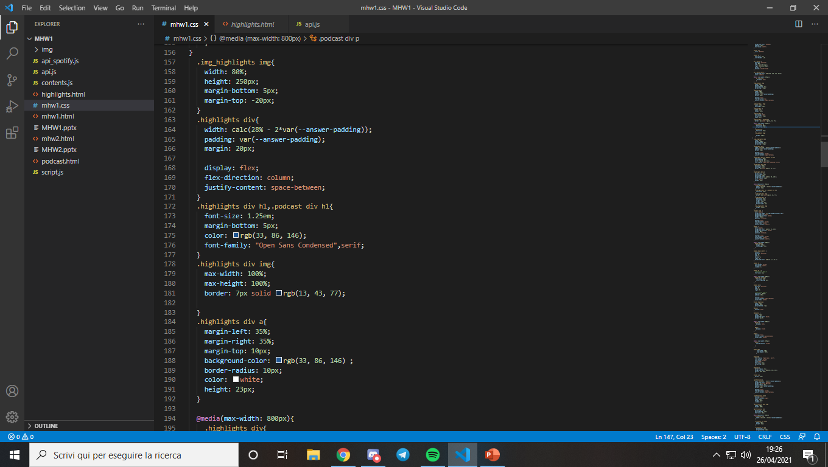
Integrazione nel sito
Per integrare l’ api ho sviluppato una pagina nel quale è possibile cercare
gli highlights delle ultime giornate. Come risultato verrà mostrato :
il titolo, un’immagine della partita ed un link che porta al sito in cui è possibile
vedere gli highlights e le statistiche della partita.
HTML
JS
CSS

Slide 5
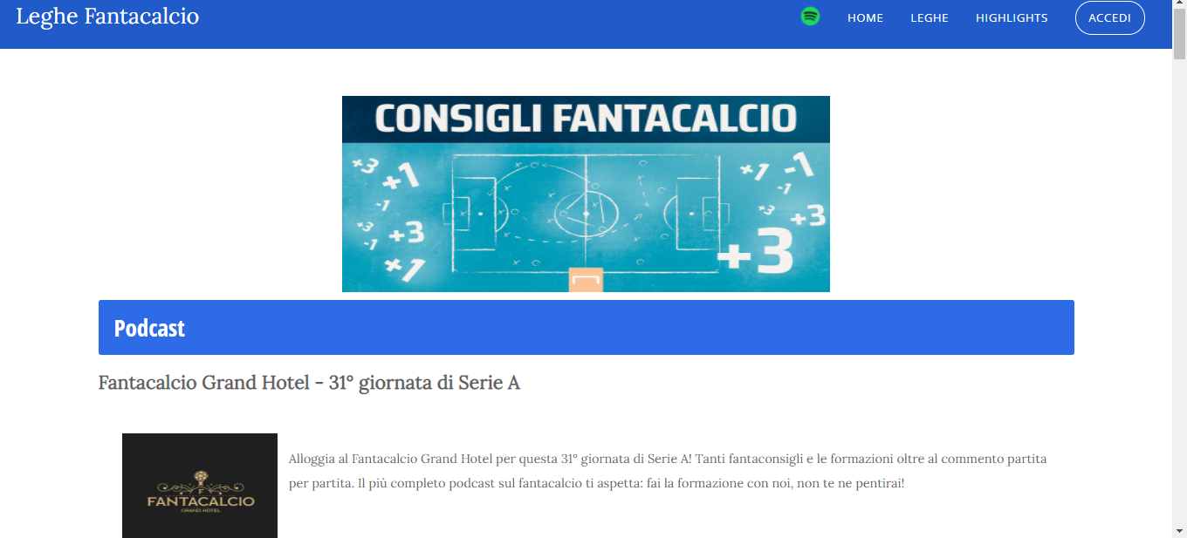
Layout pagina API REST con autenticazione OAuth2
L’ api utilizzata per questa pagina è quella di Spotify, permette di avere a disposizione
brani, playlist o come nel mio caso podcast. Il meccanismo di autenticazione usato è OAuth2,
che consiste nel richiedere un token ad un server di autenticazione, che verificherà le
credenziali, una volta ottenuto il token sarà usato per le richieste al servizio.

Slide 6
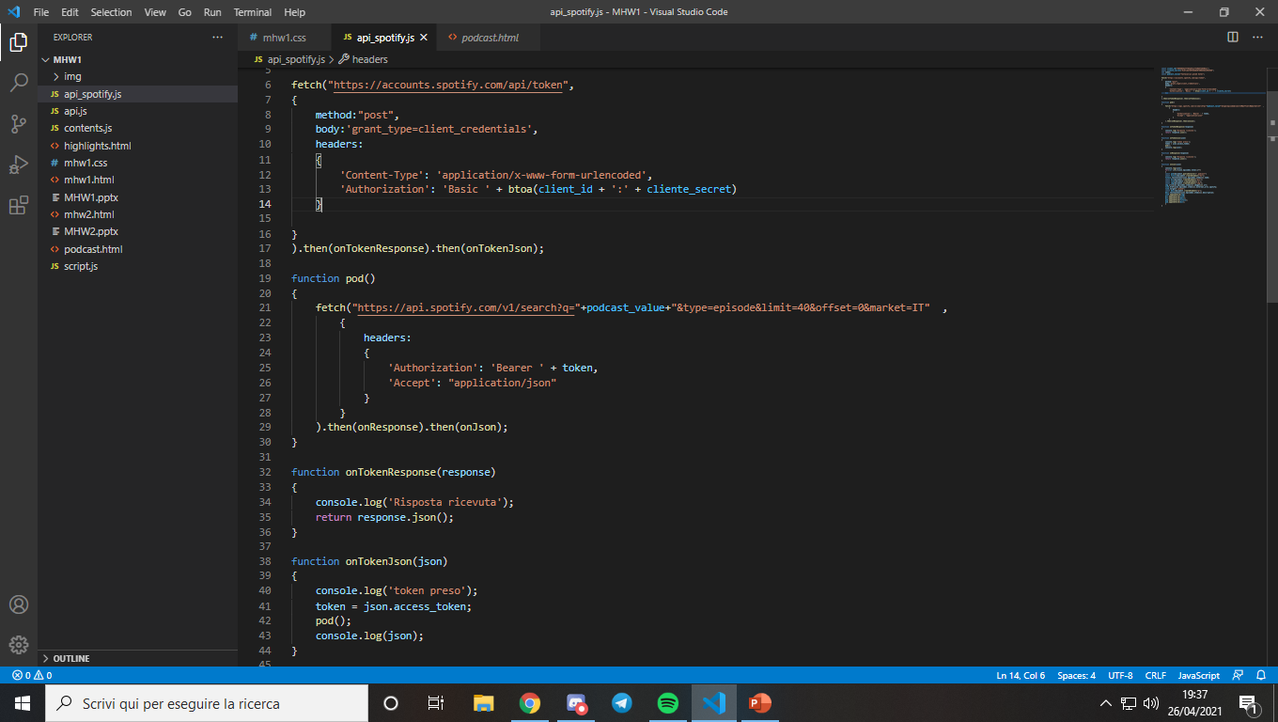
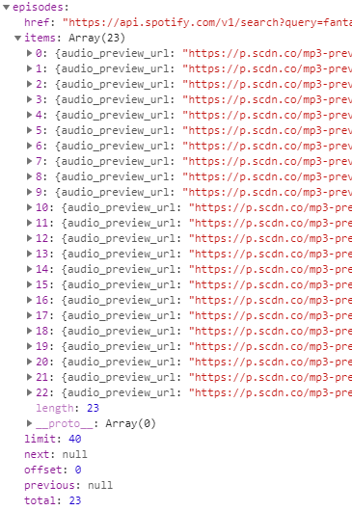
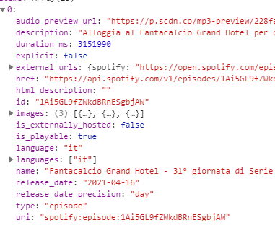
Formato richiesta
RICHIESTA
RISPOSTA

Slide 7
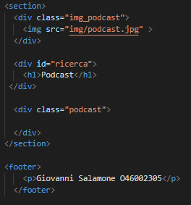
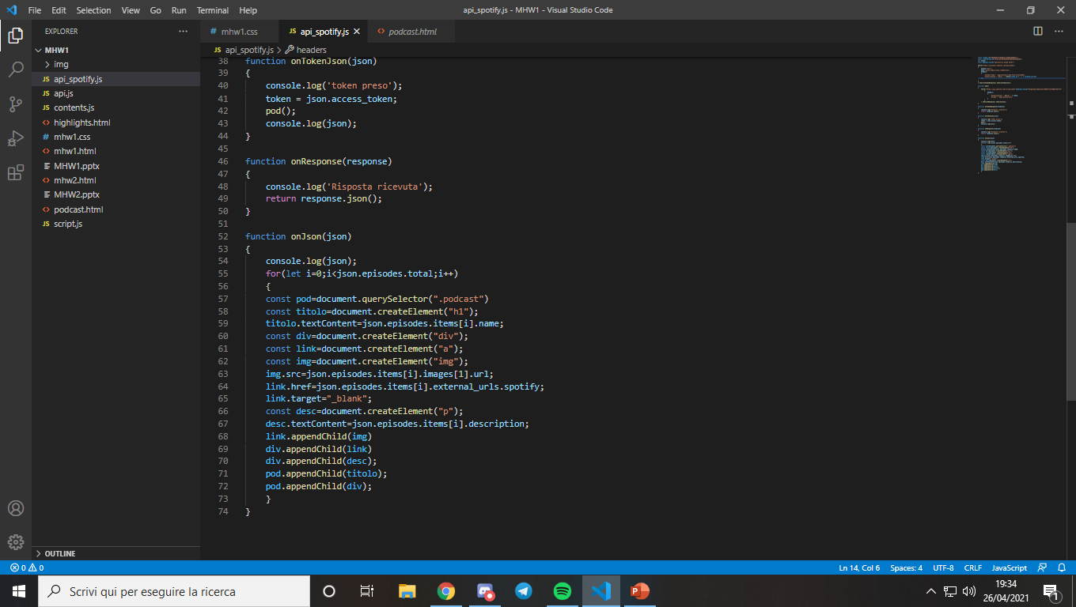
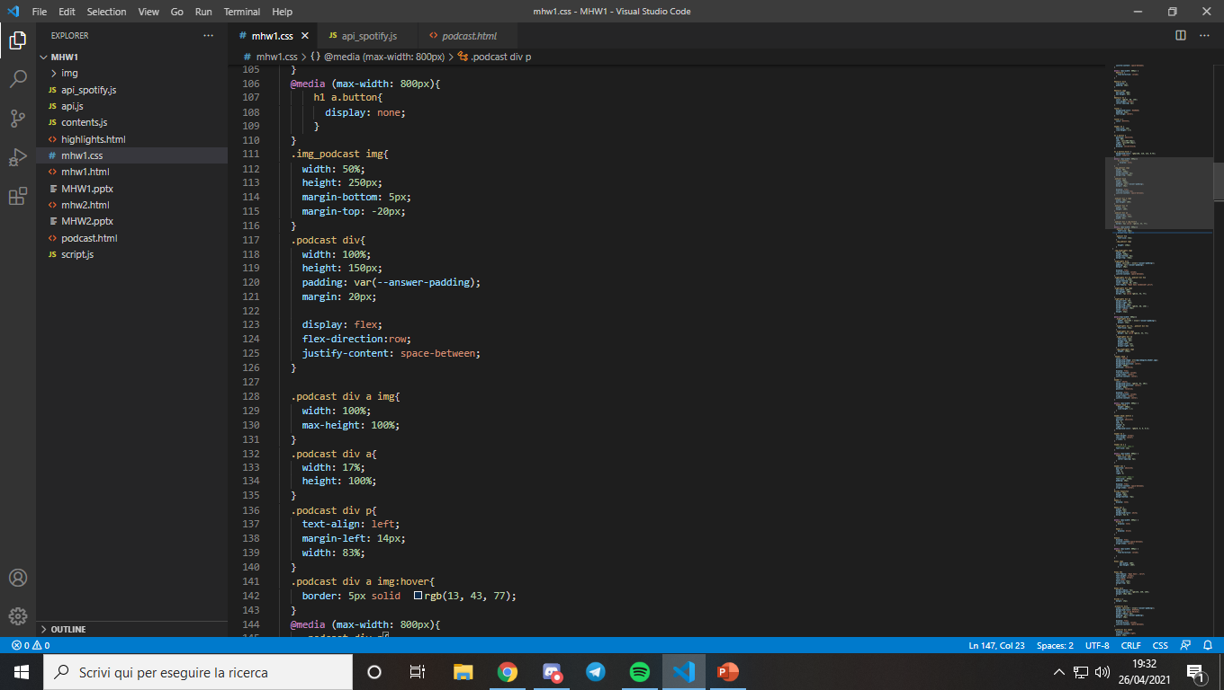
Integrazione nel sito
Per integrare l’ api ho sviluppato una pagina che permette di ascoltare i podcast
relativi ai consigli sul fantacalcio, aggiornati di giornata in giornata. Come risultato
verrà mostrato: il titolo, una descrizione del podcast ed un’immagine cliccabile che
permette di aprire Spotify al relativo episodio del podcast.
HTML
JS
CSS

